Slide 1
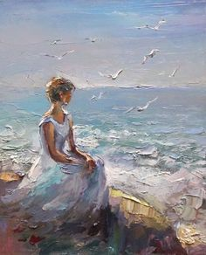
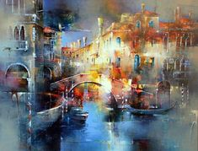
AMAR
EM SEGREDO
JORGE HUMBERTO
Santa-Iria-da-Azóia
03/08/2020
Progressão Automática

Slide 2
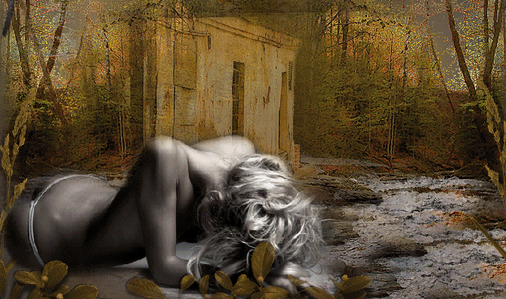
Não digas nada. Só e em silêncio ama.
Não contemos a ninguém, é o nosso segredo.
E ao partir, partilhando a mesma cama
Continua minha amiga, não tenhas medo.

Slide 3
Ainda que não o saibas és a minha Dama.
Aquela que assustada fui buscar ao degredo.
Aquela que em benesse por mim chama.
E que jamais me apontou o dedo.

Slide 4
Visto-te de sedas e de caxemira
Que trouxe a cavalo de dorso doirado;
E quando na rua passas a todos admira

Slide 5
Teu ser sensual, ó Musa, encantada!
E não queiras viver apenas do passado
Consiga eu manter-te de mim enamorada.

Slide 6

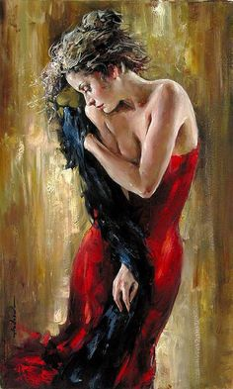
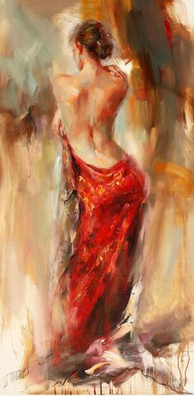
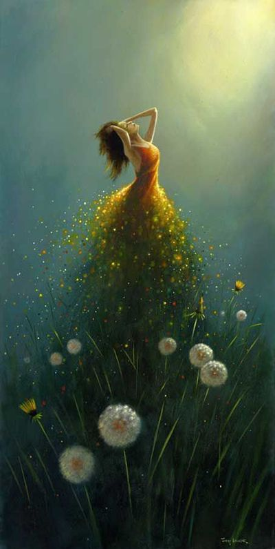
Arte Final = Imagens Internet
autoria do soneto
O POETA PORTUGUÊS
Humberto Jorge
Músicas
Acompanhamento
Misty
Instrumental
Encerramento
Des Roses por Um Ange Blond
Canta: Lucky Blondo
PRODUÇÃO E FORMATAÇÃO
TONINHO VENDRAMINI
ACESSE MEUS ESPAÇOS CULTURAIS E TORNE-SE MEU SEGUIDOR
http://vendraminiletras.blogspot.com/
www.sergrasan.com/toninhovendraminislides/
PARTICIPAÇÕES:
    ASSOCIAÇÃO DOS POETAS E ESCRITORES DE JUNDIAÍ E REGIÃO
ACADEMIA NACIONAL DE LETRAS DO PORTAL DO POETA BRASILEIRO - ACADÊMICO 28

